Slide 1
Занятие №4
Изучение программы
Macromedia Flash MX
Символы
ФИО | Богута Екатерина Эдуардовна
Идентификатор: | 232-131-061
(С),МОУ СОШ п.Ола, Богута Е.Э. 2009г

Slide 2

Символы - одно из ключевых понятий во Flаsh.
Символом может быть, как простейшая геометрия или их объединение, так и целая анимация.
Это позволяет использовать символы, как мощный механизм создания абстракций во Flash.
(С),МОУ СОШ п.Ола, Богута Е.Э. 2009г

Slide 3
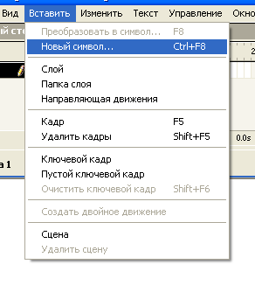
Создание символа
1) Способ:
Меню ВСТАВКА НОВЫЙ СИМВОЛ;
2) Способ:
Одновременно нажать сочетание клавиш +
3) Способ:
Выделить объект и нажать клавишу
Ctrl
F8
F8
(С),МОУ СОШ п.Ола, Богута Е.Э. 2009г

Slide 4
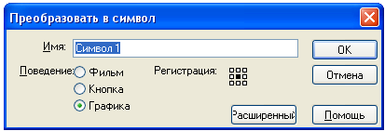
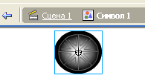
Создание символа
В появившемся окне можно выбрать:
задать имя символу;
- центральную точку (сразу задается только для выделенного объекта) .
- тип символа;
Завершается создание символа переходом на сцену.
После создания символ помещается в библиотеку.
Вызвать библиотеку символов можно нажав клавишу
F11
(С),МОУ СОШ п.Ола, Богута Е.Э. 2009г

Slide 5
Практическая работа
Ознакомьтесь с практической работой: карточка №1
(С),МОУ СОШ п.Ола, Богута Е.Э. 2009г

Slide 6
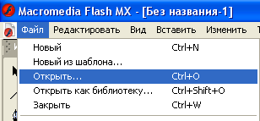
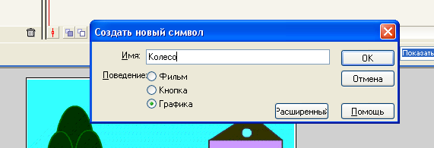
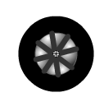
Практическая работа (коментарии)
Открыть свой файл «домик»;
2) Создать символ (Ctrl+F8), тип «графика» дать имя символу «колесо »; нарисовать колесо автомобиля;
(С),МОУ СОШ п.Ола, Богута Е.Э. 2009г

Slide 7
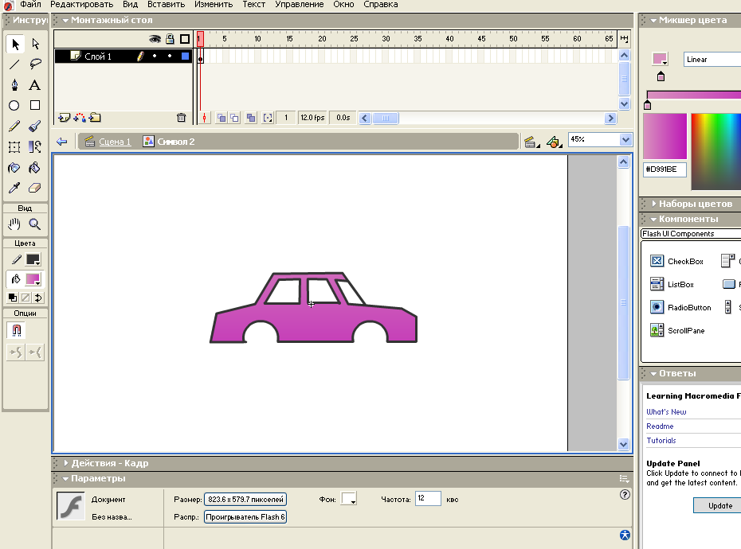
3) Создать новый символ и нарисовать корпус автомобиля;
(С),МОУ СОШ п.Ола, Богута Е.Э. 2009г

Slide 8
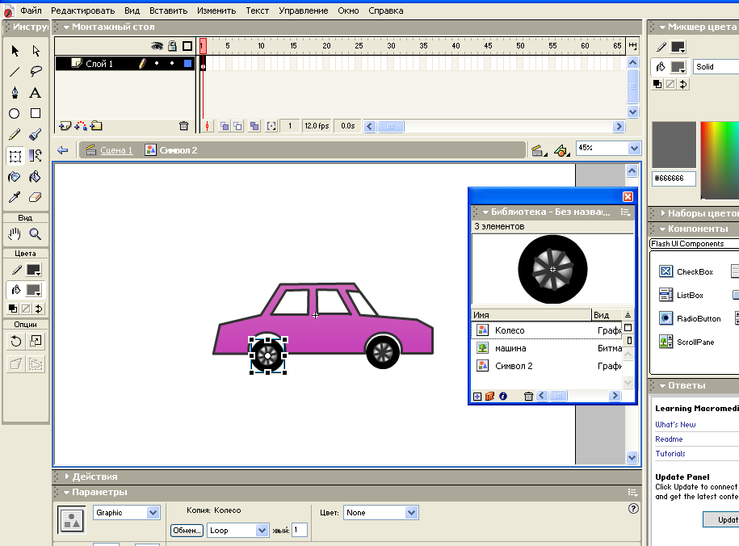
4) Вызвать библиотеку символов (F11);
5) Переместить «колесо» к автомобилю (при нажатой левой клавиши мыши);
6) Перейти на сцену
(С),МОУ СОШ п.Ола, Богута Е.Э. 2009г

Slide 9
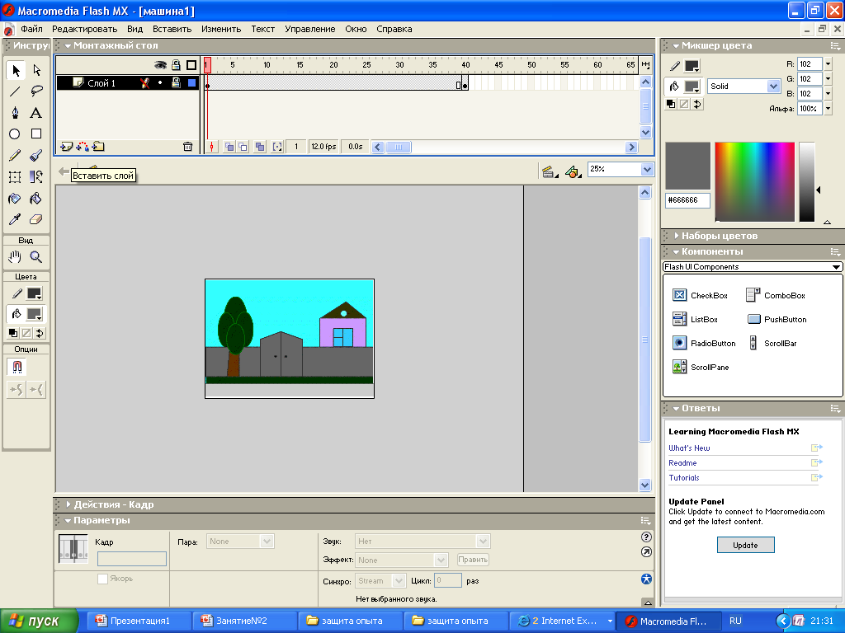
6) … закрыть первый слой на замок,
добавить новый слой;
(С),МОУ СОШ п.Ола, Богута Е.Э. 2009г

Slide 10
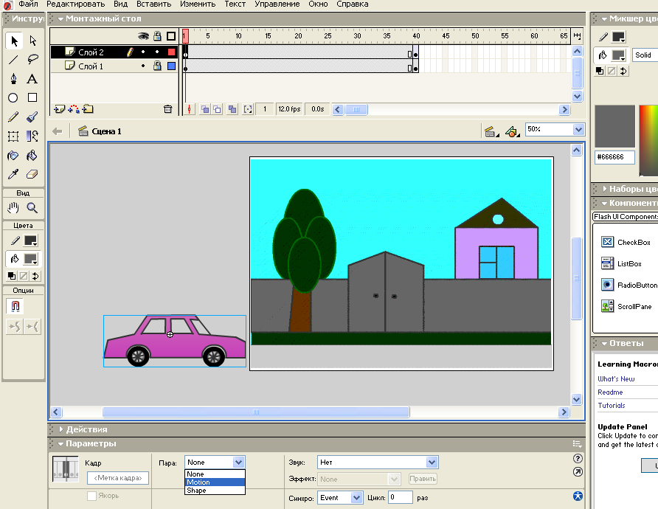
8) Установить указатель мыши на 40 кадр шкалы времени и нажать F6 на первом и втором слое
7) Выделить первый кадр шкалы времени, и из библиотеки переместить машину за краем основной сцены;
(С),МОУ СОШ п.Ола, Богута Е.Э. 2009г

Slide 11
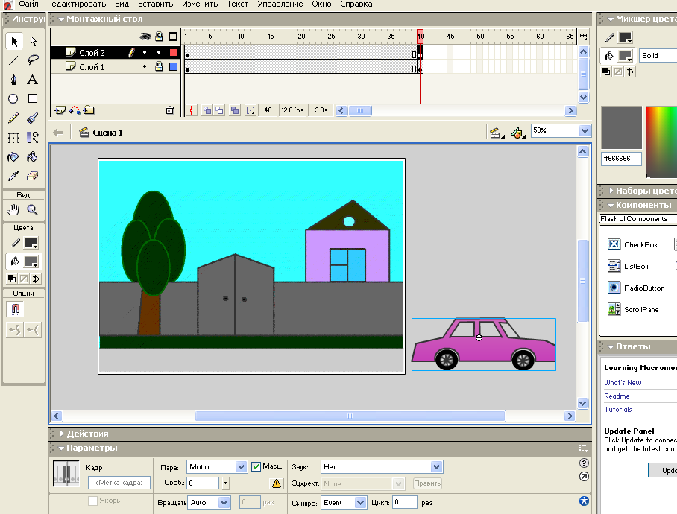
9) Выделить машину и переместить её за противоположный край сцены
(С),МОУ СОШ п.Ола, Богута Е.Э. 2009г

Slide 12
10) Стать на первый кадр сцены и в окне параметры ПАРА → MOTION
(С),МОУ СОШ п.Ола, Богута Е.Э. 2009г

Slide 13
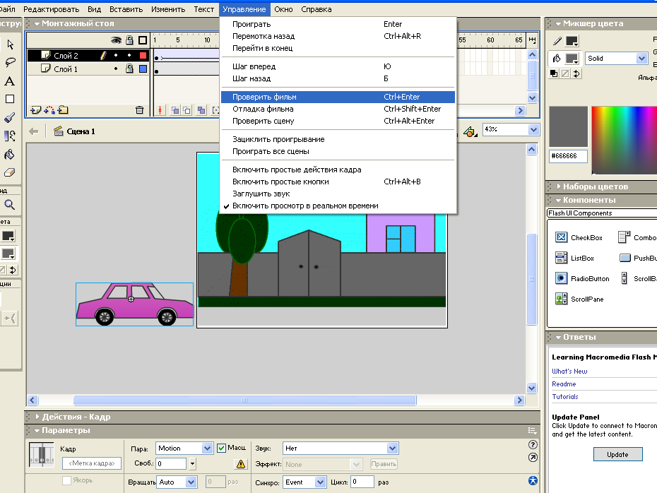
11) Запустить проверку фильма:
меню УПРАВЛЕНИЕ ПРОВЕРИТЬ ФИЛЬМ
12) Сохранить выполненную работу на диске именем домик2.
(С),МОУ СОШ п.Ола, Богута Е.Э. 2009г

Slide 14
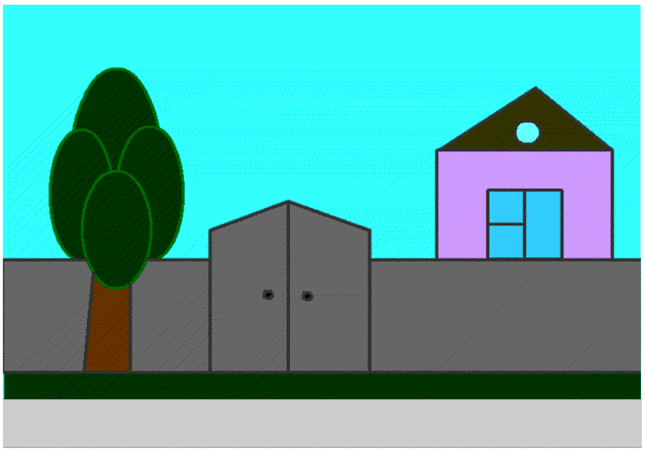
Результат выполнения работы: движущийся автомобиль
(С),МОУ СОШ п.Ола, Богута Е.Э. 2009г

Slide 15
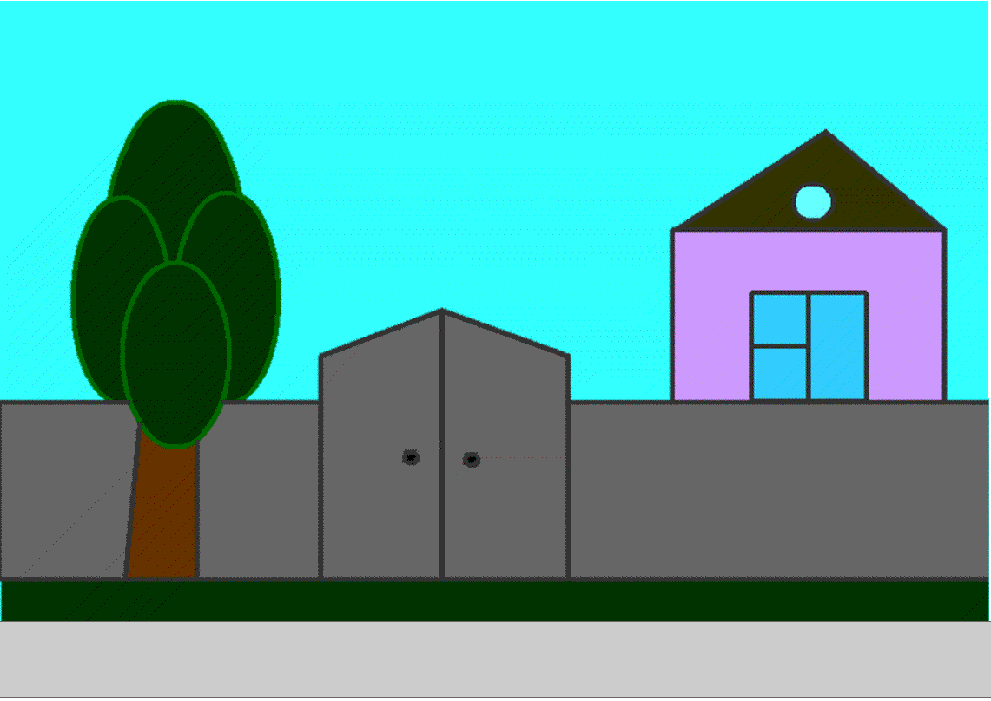

Slide 16







